Slide 1
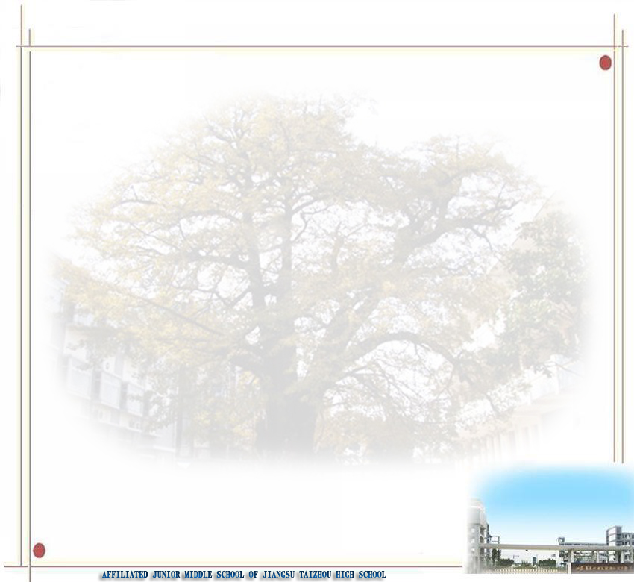












学 会 抒 情

Slide 2
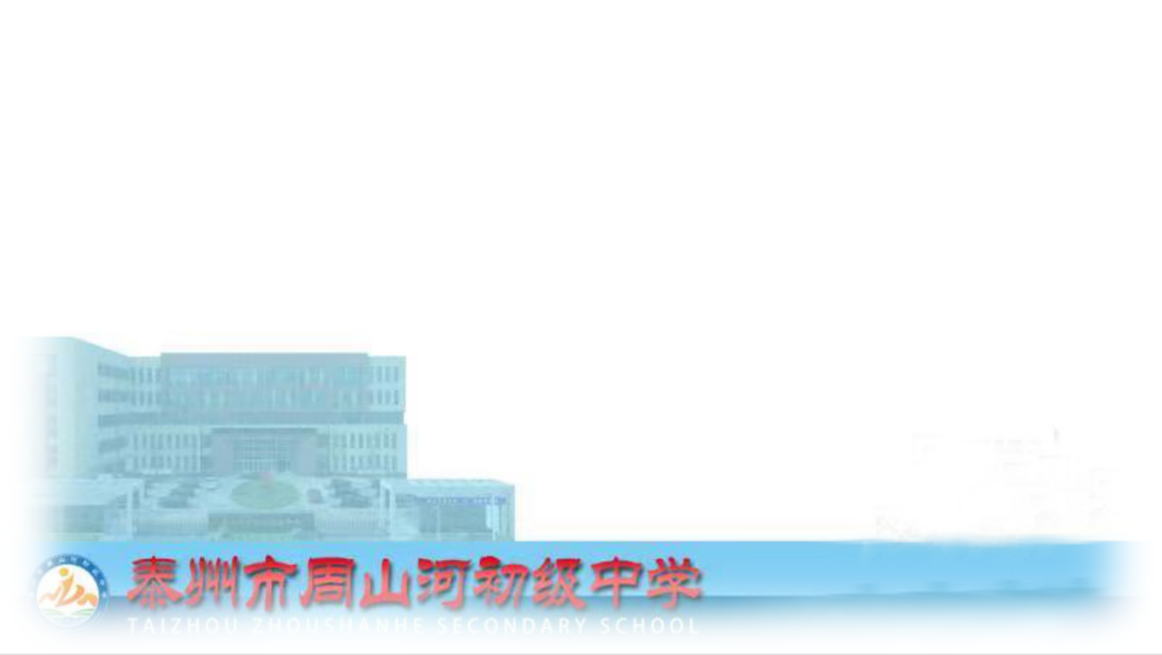
生活中，我们常有动情之时，“情动于中而形于言”，这就是抒情。阅读时，我们常说某篇文章“动人”，往往也是因为它富有感情，能打动读者。

Slide 3
抒情时要避免的问题：
1.未叙事，先直接抒情。
2.为了拔高主题而勉强抒情。
Notes:
1.这样做，很容易给人假、大、空的“被骗”感觉，因而含义会心生反感，导致很差的“第一印象”。
2.举例

Slide 4
晚上九点多钟了，暑热还没有退。教室里却传来一阵阵敲打桌子的声音。大热天，天又这么晚了，谁还在教室里呢？我怀着好奇心走进去，只见灯光下，班长阿伦脸上流着汗，正叮叮当当地修理着那张破桌子。
啊！我的心在激烈地跳荡，热泪也涌出来了！多么好的班长，你那么爱护公物，关心集体。你为教育损坏公物的同学，以身作则，埋头苦干，你的心灵是最美的！你是我们班里的活雷锋！你是我学习的好榜样。
Notes:
作文的本质还是一种交流。交流的成败或好坏，“态度很重要”，而技巧是其次。如果作者态度不诚，感情不真，即使外表再华丽，让人看了之后总有种被骗的感觉。

Slide 5
回顾
直接抒情
01
目 录
抒情方式
02
间接抒情
Notes:
那如何在写作中合理抒情。我们先来回顾一下我们这一单元所学到的两种抒情方式。

Slide 6
直 接 抒 情
秋天，这北国的秋天，若留得住的话，我愿把寿命的三分之二折去，换得一个三分之一的零头。
——郁达夫《故都的秋》
直接抒发对故都秋天的深深眷恋之情，表达自己低沉抑郁的感情。

Slide 7
直 接 抒 情
在人生的旅途上，母亲所赋予生命的深度和广度，没有一本哲学书籍能够比她更周全。
母亲啊母亲，我亲爱的妈妈，你也许还不明白自己的伟大，你也许还不知道在你女儿的眼中，在你子女的心里，你是源，是爱、是永恒。你也是我们终生追寻的道路、真理和生命……
——三毛《永恒的母亲》

Slide 8
直 接 抒 情
母亲轻轻地拉过被子，慢慢地移到我的身上，又抽身慢慢地离去……
自始至终，家中的灯没有亮一下，也没有发出什么很大的声音，只有父母那踮起的脚尖，一步步踩在我的心头。
拉过被子蒙住头，我强忍着声音不流露，泪水却一行一行地滑落。这一晚，我不知道自己哭了多久，我只知道湿了一大片。

Slide 9
直 接 抒 情
男儿有泪不轻弹，今夜我却泪千行！多少年了，多少个日日夜夜！每晚父母都是这样踮着脚尖，在一片漆黑的房间里慢慢地移动，我还有什么要感到生气呢？
朱自清有父亲的背影，史铁生有母亲推着轮椅的身躯，傅聪有傅雷先生殷切的家书，而我，我有什么？我有父母踮起的脚尖！

Slide 10
直 接 抒 情
父母是平凡的，父母对子女的爱却是伟大的，是无与伦比的，是一个人一生最大的财富。
踮起脚尖，父母的爱，今生永不忘，也不敢忘！
——一考生《踮起脚尖》

Slide 11
间 接 抒 情
1.借事抒情（寓情于事）
我看见他戴着黑布小帽，穿着黑布大马褂，深青布棉袍，蹒跚地走到铁道边，慢慢探身下去，尚不大难。可是他穿过铁道，要爬上那边月台，就不容易了。他用两手攀着上面，两脚再向上缩；他肥胖的身子向左微倾，显出努力的样子。这时我看见他的背影，我的泪很快地流下来了。
——朱自清《背影》

Slide 12
间 接 抒 情
1.借事抒情（寓情于事）
记得那年春上，奶奶生日，家里又揭不开锅了，你从外边借回一元钱，买了三斤豆腐。豆腐做好了，你一筷子夹给奶奶，一筷子夹给我，我让你吃，你说你嫌豆腐有一股豆味儿，反胃。姨娘，我那时真傻，还以为是真的，就三口两口扒吃了豆腐，后来在厨房里，却见你吞着野菜吃，我才知道你是哄了我。

Slide 13
间 接 抒 情
1.借事抒情（寓情于事）
我后悔地哭起来，你却笑了，说我懂事，让我以后长大有钱了，再给你买多多的豆腐吃。可到现在，我一块豆腐也还未给你买了吃，你却死了。
——贾平凹《哭姨娘》

Slide 14
间 接 抒 情
2.描写抒情（描写人物或景物）
①借景抒情
到这样的深夜，苇塘里才有水鸟飞动和唱歌的声音，白天它们是紧紧藏到窝里躲避炮火去了。苇子还是那么狠狠地往上钻，目标好像就是天上。
……他狠狠地敲打，向着苇塘望了一眼。在那里，鲜嫩的芦花，一片展开的紫色的丝绒，正在迎风飘撒。
Notes:
前一句以拟人手法写景。用水鸟活动反常衬鬼子凶残，用苇子生长暗喻抗战斗志；后一句用景暗示人物报仇时刻内心自然萌发的轻松与愉快。都属借景抒情，而又情景交融。

Slide 15
间 接 抒 情
2.描写抒情（描写人物或景物）
①借景抒情
只有我知道爷爷的孤独，因为我也有同样的孤独。我怀念故乡的老屋。那每日清晨婉转的莺啼，那木制楼梯凄婉的呻吟，那透过碧绿的竹林洒落的细碎的阳光，那让人无法忘怀的带着淡淡清香的泥土气息。
在这一片钢筋混凝土中，我已无法找到那样淳朴与纯粹的笑脸，我看见爷爷每次想要挥起的手都在冷漠的擦肩而过中无奈地放下，我总有一种想哭的冲动。
——《绿叶的情意》

Slide 16
间 接 抒 情
2.描写抒情（描写人物或景物）
②触景生情
《背影》的开头是这样的：
那年冬天，祖母死了，父亲的差使也交卸了，正是祸不单行的日子。我从北京到徐州打算跟着父亲奔丧回家。到徐州见着父亲，看见满院狼藉的东西，又想起祖母，不禁簌簌地流下眼泪。父亲说：“事已如此，不必难过，好在天无绝人之路！”

Slide 17
间 接 抒 情
2.描写抒情（描写人物或景物）
③即物抒情。即描写物的形象，来寄托和传达作者的某种情感。它常用比喻、象征、拟人等手法，借助描物、咏物，曲折委婉地将情感透露出来。

Slide 18
间 接 抒 情
2.描写抒情（描写人物或景物）
③即物抒情
小山把济南整个儿围个圈儿，只有北边缺点口儿。这一圈小山在冬天特别可爱，好像把济南放在一个小摇篮里。
……
那水呢，不但不结冰，倒反而在绿萍上冒着点热气，水藻真绿，把终年贮蓄的绿色全拿出来……就凭这绿的精神，水也不忍得冻上，况且那长枝的垂柳还要在水里照个影儿呢！

Slide 19
间 接 抒 情
3.议论抒情（融情于理）
《走一步，再走一步》最后一段“此后，我生命中有很多时刻，面对一个遥不可及的目标……就会对自己走过的这段漫漫长路感到惊讶和骄傲”通过议论表达出富有智慧的人生哲理，饱含深情。

Slide 20
本次写作题目：《我的烦恼》
烦恼清单
1.烦恼的缘由
2.烦恼时的感受
3.这种烦恼对生活的影响
4.你打算怎样排解这种烦恼

Slide 21
例 文 赏 析

Slide 22
我的烦恼1
“一天到晚就知道玩，作业做完了吗?我给你买的辅导资料都看过了吗?你看人家丽丽，天天学到十点多。你再看看你……”
“你说够了没有?学了那么久了，就休息一小会儿还不行吗?”我在心里嘀咕着，却没敢把这些话说出口。
“哐!”我用力摔上房门，躲进了自己的房间。
坐在书桌前，我欲哭无泪。语文、数学、英……各科老师留的作业我都认真地完成了;周五晚上的外语班、周六上午的吉他班、周日上午的奥数班，她安排的那些事儿，我也都一一搞定了!我就玩一会儿又能怎样?!13岁生日的时候，她就说过，我自己的时间由我自己安排。可是现在呢，我马上就要14岁了，她怎么还像对待小孩子似的对我唠叨个不停……

Slide 23
“又在看电视!马上要期中考了。你还想不想考好?整天就知道看、看、看，你就不能多做些题啊?开运动会的时候，已经让你疯了三天了，你还不知足!你看看别人家的孩子，再看看你……”
“别人家的孩子!又是别人家的孩子!可是别人家的孩子中还有很多不如我的呢，你怎么不说呀?”我依旧只能在心里抱怨着，没敢把这些话说出口。
“哐!”——我又一次用力摔上房门，一个人走到了大街上。
我独自走在深秋的大街上，小草枯了，树叶也黄了，一片片落叶打着旋儿地掉下来。连树叶都被妈妈嫌弃了，任由它孤零零地飘落?看着片片黄叶，我禁不住有些伤感。
拖着疲惫的身子，我回到了家中。她坐在桌边，桌子上放着已经冰凉的饭菜，一口未动。

Slide 24
“干什么去了?”她质问到，可语气里分明有一丝焦急。
“要你管啊!”我冲进房间。
躺在床上，我无聊地翻着书本。“天冷了，明天上学穿哪件衣服呢?”平时，这些事情都是她帮我准备的。打开衣柜，一个精致的盒子进入了我的眼帘。我打开来一看，里面竟装着一沓奖状和荣誉证书，细细看来，竟是从小学到现在的所有成绩!这些被我遗忘的历史，居然一直都被妈妈精心地珍藏着!
顿时，一种莫名的情愫涌上心头。妈妈，我知道你是为我好，希望我将来能有一个幸福美好的人生，可学习毕竟不是我生活的全部啊!妈妈，你能理解女儿吗?

Slide 25
我的烦恼2
说起烦恼，我想人人都有吧。大人有大人的烦恼，小孩有小孩的烦恼，就连风儿、花儿也会有它们的烦恼吧。而我的烦恼源于我当了个“七品芝麻官”。
本人是班级的数学课代表，不是什么“肥差”，不过有一项“特权”——统计没有按时完成作业的同学，再报给数学老师，这就衍生了一张让同学们闻风丧胆的“黑名单”。有的人因此受到老师的“提审”，就把一肚子的怨气“发泄”在我身上，有时指桑骂槐，有时横眉冷对。唉，你说说，一头是老师，一头是同学们，哪头我都得罪不起，我真是风箱里的老鼠——两头受气！

Slide 26
这天，我的好哥们一见面就塞给我一把巧克力，笑嘻嘻地说：“老弟，我的数学作业还差一点就完成了，你先别让我上‘黑名单’，我火速写好。”嘿，这家伙嘴还真甜。我心里还真有点乐滋滋的，但故作严肃状，说：“不行！你这不是让兄弟我犯错误嘛！老杨（我们的数学老师）知道了，可饶不了我啊！再说，你这样自欺欺人，养成不按时交作业的坏习惯，对自己有啥好处？”我苦口婆心，可他却嘴巴一噘，一副鄙视的神情，气呼呼地看着我。我好不尴尬，只好说：“你可别为难我，这样吧，我迟一点再去交作业，你赶紧去补作业，有不会的问一下你同桌。”他的脸色这才“多云转晴”，他拍了一下我的后背，笑着说：“这才是兄弟嘛！”他笑嘻嘻地走了，我却叹了口气：“这个课代表当的，真让我左右为难！”

Slide 27
除了“黑名单”的烦恼，我还承受着另一方面的心理压力。在同学们的眼里，课代表自然应该是这门学科的尖子生，数学成绩必然在班里名列前茅。可我却成绩平平，“名不副实”啊。我只好自我宽慰，并将其作为学习数学的动力。
你瞧，这些烦恼已化成了毅力，化作了进步，化为了成熟——还别说，自从当了这个数学课代表，我的思想认识水平，处理问题的能力，连同我的成绩都有了提高呢！
这“七品芝麻官”，还真是让我欢喜让我忧啊！

Slide 28
课内练笔
回顾本课内容，填写表格，打磨语言，以《我的烦恼》为题，完成一篇不少于500个字的作文。
烦恼清单
1.烦恼的缘由
2.烦恼时的感受
3.这种烦恼对生活的影响
4.你打算怎样排解这种烦恼

